Slide 1
«Быть здоровым хорошо!»
Подготовила:
воспитатель
А.Н.Сморжок
МКДОУ
«Пальминский
детский сад»
2021 г

Slide 2
Цели: Развитие познавательных интересов детей, расширение опыта ориентировки в окружающем, развитие общей моторики, координации движений, развитие любознательности и познавательной мотивации. Развитие восприятия, внимания, памяти, наблюдательности, способности анализировать, сравнивать признаки предметов, делать простейшие обобщения. Воспитывать стремление вести здоровый образ жизни.

Slide 3
Ход занятия
Воспитатель: Здравствуйте дети. Сегодня утром я встретила по дороге в детский сад нашу знакомую куклу Таню. Но что-то с ней сегодня не так. Какая-то она грустная, шея замотана шарфом, кашляет и плачет. Как вы думаете, что с ней случилось?
Дети: Она заболела.
Воспитатель: Действительно, Танечка простудилась, она не здорова. Ребята, а вы знаете, что такое здоровье? Ответы детей.
Здоровье – это когда ты весел, бодр и все у тебя получается. Здоровье нужно всем – и детям, и взрослым, и даже животным. Что нужно делать, чтобы быть здоровым? Нужно хотеть и уметь заботиться о здоровье. Если не следить за своим здоровьем, можно его потерять. Вы хотите узнать, как сохранить свое здоровье и как можно реже болеть и рассказать об этом кукле Тане.
Дети: да.

Slide 4
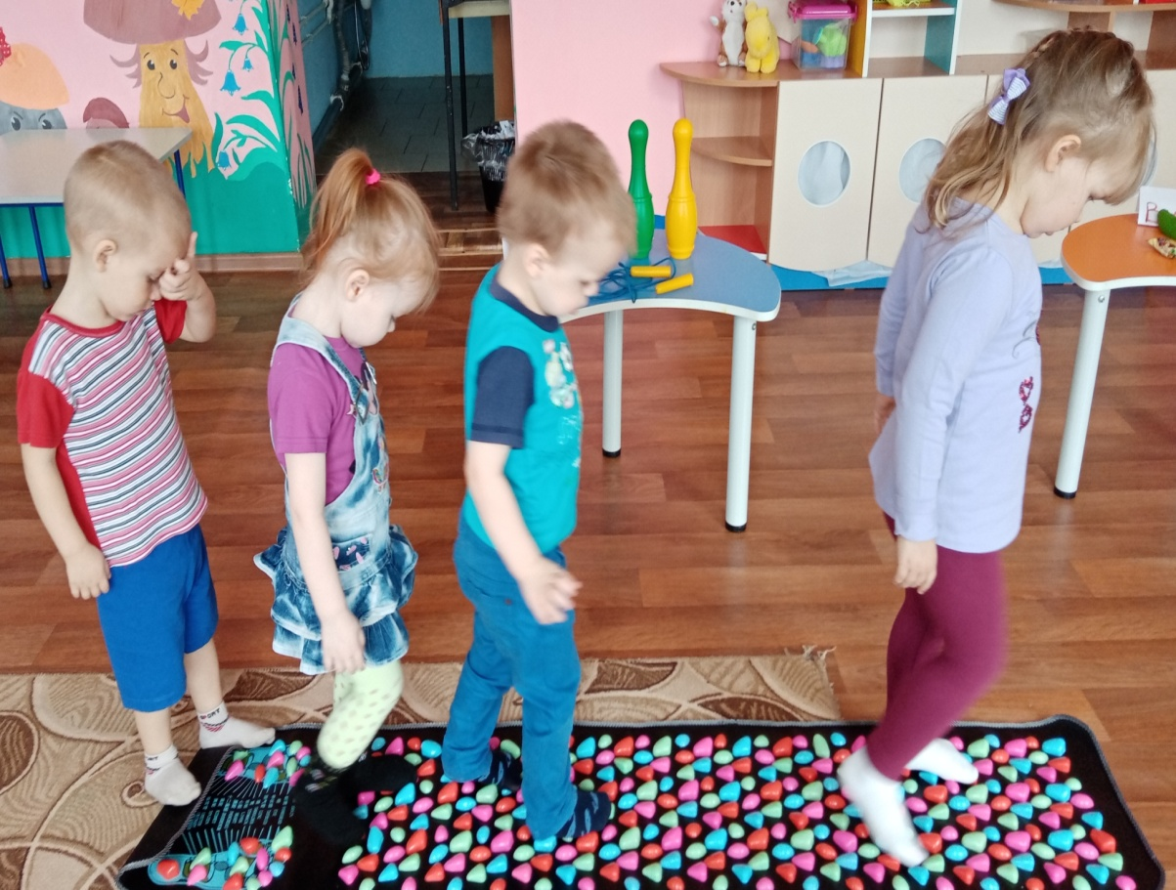
Воспитатель: Тогда я предлагаю отправиться в путешествие в страну Здоровья.

Slide 5
Ребята, посмотрите, лес открыл перед нами свои владения и мы можем войти. Посмотрите, ребята, какое необычное дерево, что на нем растет?
Ответы детей:
Зубные щетки, пасты, расчески, мыло, полотенце.
Вы встречали такие деревья?
Такие необычные деревья растут только в Стране здоровья. Ребята, а как вы думаете, для чего нужны эти предметы.
Ответы детей: Дети рассказывают про каждый предмет?
.

Slide 6
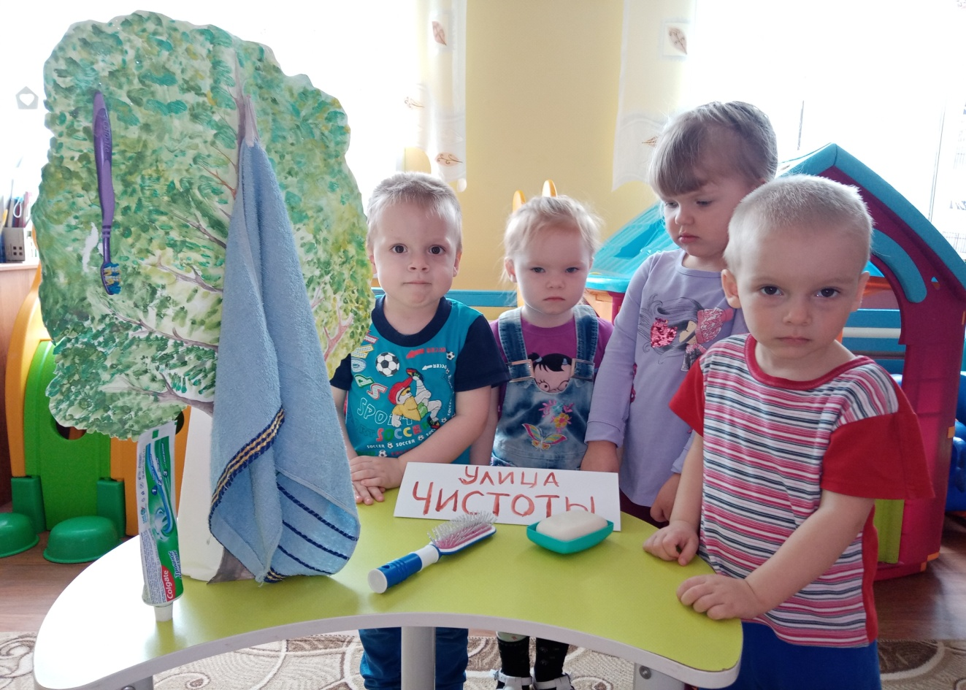
Воспитатель: Чтобы быть здоровыми, мы должны ухаживать за своим телом, чистить зубы, расчесываться и умываться.

Slide 7
Всем известно, всем понятно, что здоровым быть приятно! Только надо знать, как здоровым стать. Приучай себя к порядку, делай каждый день…
Дети: Зарядку.
Воспитатель: Ребята, а для чего делают зарядку?
Дети: Чтобы быть здоровым и сильным.
Воспитатель: А вы ребята умеете делать зарядку?
Воспитатель. Давайте и мы с вами для поднятия настроения сделаем веселую зарядку (под музыкальное сопровождение

Slide 8
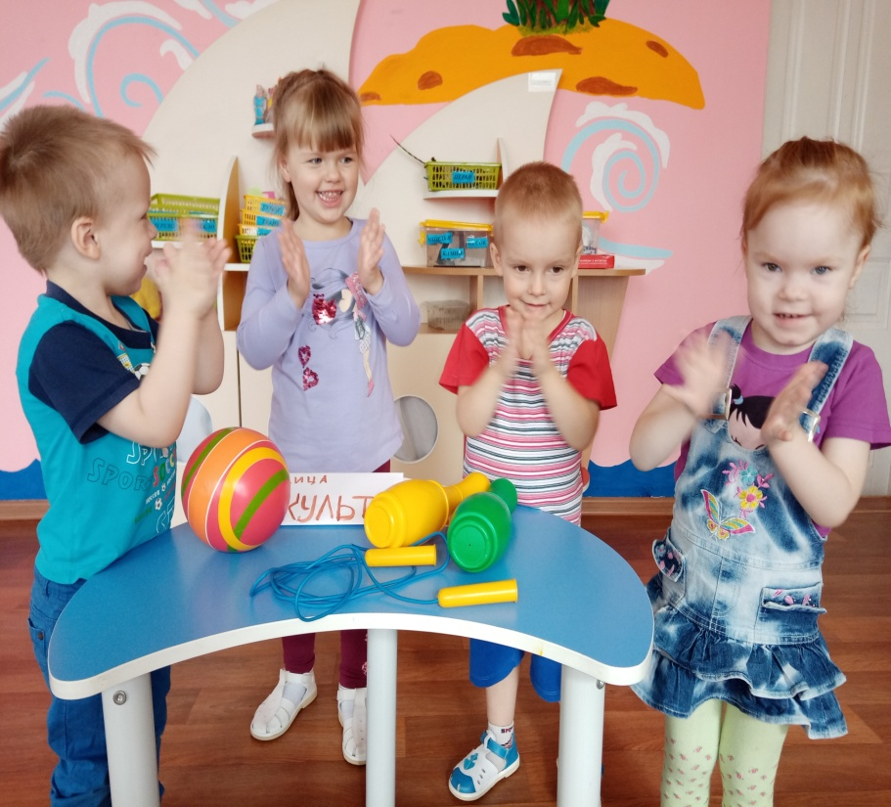

Slide 9
А что такое витамины? Познакомьте меня с ними.
Воспитатель: Витамины очень полезны. Оно дают силы, делают всех ловкими, веселыми, помогают быстрее расти. Воспитатель: Где живут витамины? (Ответы детей)
Воспитатель: Правильно, в овощах, фруктах, в полезных продуктах: каше, хлебе… есть важные для здоровья вещества, которые называются витаминами. Их очень много, но главные А,В,С

Slide 10
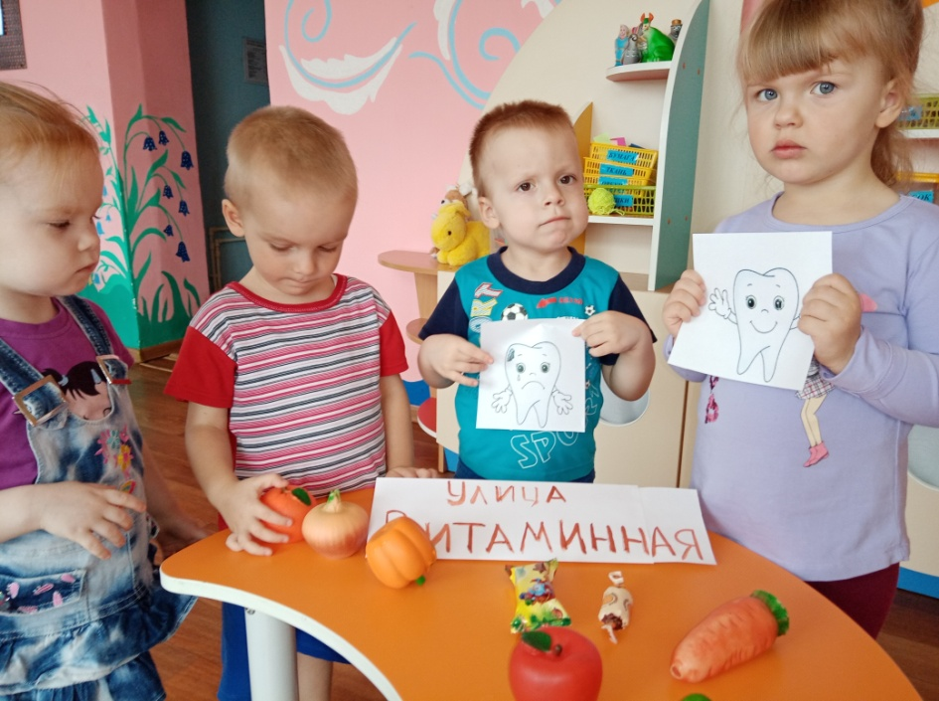

Slide 11
Воспитатель: вот и закончилось наше путешествие в страну Здоровья.
Воспитатель: Ребята, давайте кукле Тане расскажем, как же сохранить своё здоровье. (Ответы детей)
Теперь вы и наша кукла Таня знаете, что для того, чтобы быть здоровым нужно кушать здоровую пищу, заниматься физкультурой, чаще мыть руки с мылом.
Будьте здоровы!

Slide 13
СПАСИБО ЗА ВНИМАНИЕ!

Slide 16
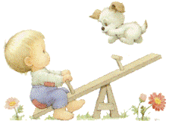
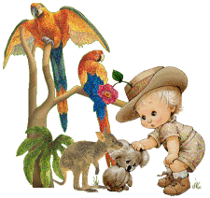
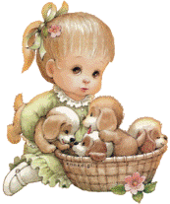
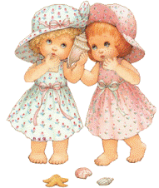
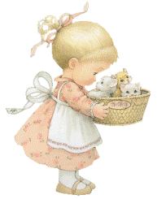
Интернет ресурсы
http://img-fotki.yandex.ru/get/5635/20573769.1b/0_89604_568ac41e_M.png
http://img-fotki.yandex.ru/get/6733/134091466.195/0_fe7f9_3e19977b_orig
http://s44.radikal.ru/i105/1108/8c/6541d46a5900t.jpg
http://www.art-apple.ru/albums/vector_flowers/9381760.jpg
http://img-fotki.yandex.ru/get/6437/134091466.5c/0_a01d9_415b13cb_M.png
http://s018.radikal.ru/i514/1201/da/4db66d823c0a.gif
http://priroda.inc.ru/animation/bebi/baby30.gif
http://s018.radikal.ru/i521/1201/f6/551f743ee188.gif
http://i072.radikal.ru/1201/c5/ecb4031e37cd.gif
http://s012.radikal.ru/i321/1201/cb/42373f9d2983.gif
http://s014.radikal.ru/i326/1201/a1/386da46faaeb.gif
http://s018.radikal.ru/i524/1201/3e/ec75d3390f56.gif
http://s014.radikal.ru/i326/1201/a1/386da46faaeb.gif
http://ug-mama.ru/lines/im_line/8bc5751b36aa55b03faa72cd4305b5eb_1329683174.png

